Slide 1
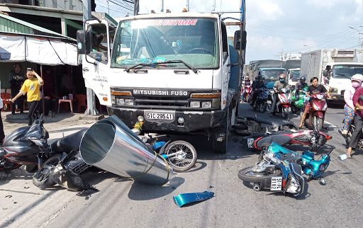
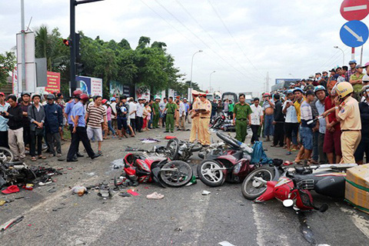
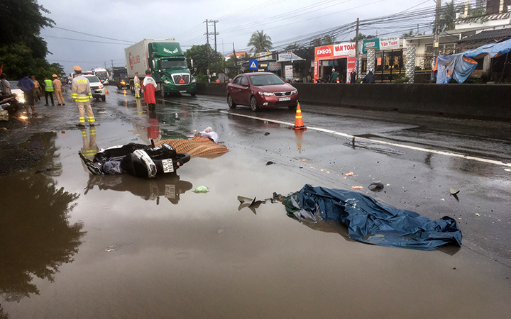
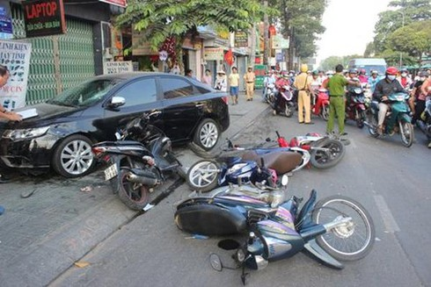
Một số hình ảnh tai nạn giao thông đường bộ

Slide 2
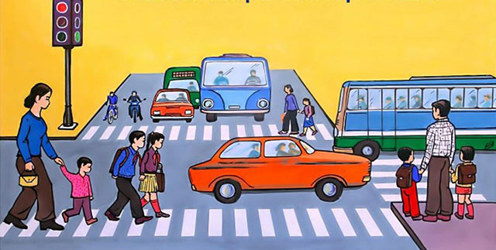
TIẾT 23: THỰC HIỆN TRẬT TỰ AN TOÀN GIAO THÔNG

Slide 3
BẢNG THỐNG KÊ TÌNH HÌNH TAI NẠN GIAO THÔNG ĐƯỜNG BỘ QUA MỘT SỐ NĂM
Năm | Số vụ tai nạn | Số người chết | Số người bị thương
2008 | 12163 | 11318 | 7885
2009 | 12492 | 11516 | 7914
2010 | 13713 | 11060 | 10633
2011 | 14442 | 11395 | 10087
2012 | 11987 | 9838 | 8406
2013 | - | 9369

Slide 4
Ủy ban an toàn giao thông Quốc gia cho biết theo báo cáo của bộ công an trong 7 ngày nghỉ tết nguyên đán canh Tý năm 2020, Cả nước xảy ra 198 vụ tai nạn giao thông, làm chết 133 người, bị thương 174 người, trong 7 ngày nghỉ tết cảnh sát giao thông đã xử lý 19.933 trường hợp vi phạm, phạt tiền 19,3 tỉ đồng, tạm giữ 179 ô tô, 2651 mô tô, Tước 2651 giấy phép lái xe, so với cùng kỳ Tết Nguyên đán Kỷ Hợi năm 2019, số vi phạm xử lý giảm 1947 trường hợp, tiền phạt tăng 6,6 tỉ đồng, tăng 52 %.
Em có nhận xét gì về
tình hình tai nạn
giao thông qua số liệu thống kê?
Em hãy nêu nguyên nhân dẫn đến các vụ tai nạn giao thông? Nguyên nhân nào là phổ biến nhất?

Slide 5
1. Nguyên nhân của các vụ tại nạn giao thông:
- Do ý thức người tham gia giao thông kém
- Phương tiện tham gia giao thông không đảm bảo mức độ an toàn
- Hệ thống đường xá chưa đáp ứng được nhu cầu
- Thiếu hiểu biết về pháp luật giao thông.

Slide 6
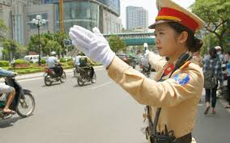
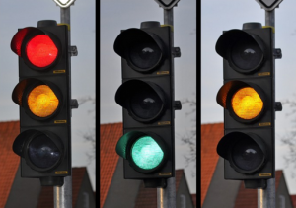
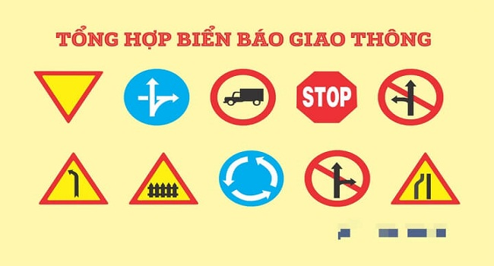
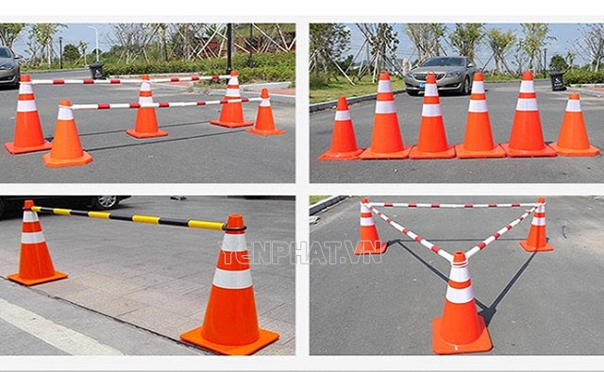
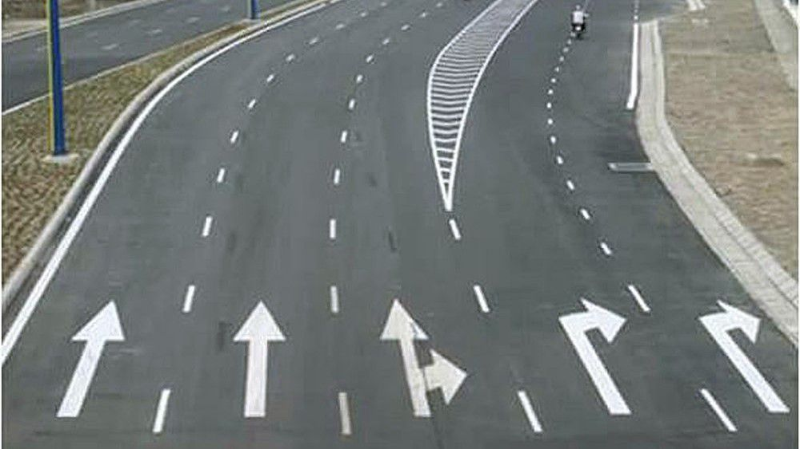
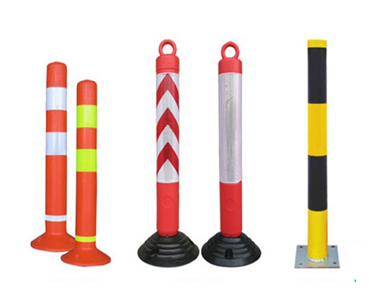
2. Những quy định khi đi đường bộ:
Theo em, mỗi chúng ta cần làm gì để đảm bảo an toàn giao thông khi đi đường?
Để đảm bảo an toàn giao thông khi đi đường, chúng ta cần tuyệt đối chấp hành hệ thống báo hiệu giao thông:
+ Cảnh sát giao thông
+ Đèn tín hiệu
+ Biển báo hiệu
+ Rào chắn
+ Vạch kẻ đường
+ Cọc tiêu.

Slide 7
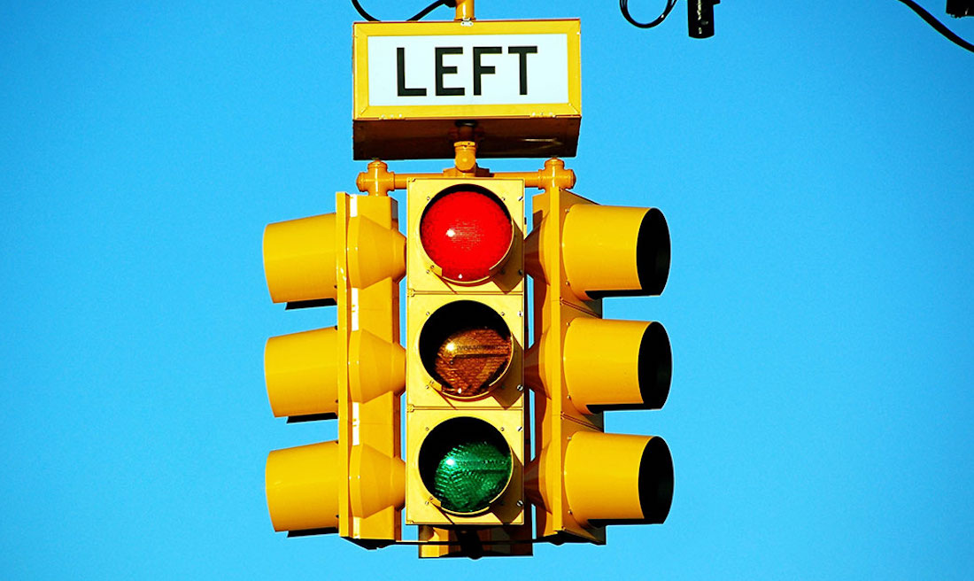
- Tín hiệu xanh là được đi. - Tín hiệu đỏ là dừng lại. - Tín hiệu vàng là báo hiệu sự thay đổi tín hiệu. Khi đèn vàng bật sáng, người đi đường phải cho xe dừng lại trước vạch kẻ dừng, trừ trường hợp đã đi quá vạch kẻ dừng thì được đi tiếp. - Tín hiệu vàng nhấp nháy là được đi nhưng cần chú ý.

Slide 8
- Vạch kẻ đường: là vạch chỉ sự phân chia làn đường, vị trí hoặc hướng đi, vị trí dừng lại.
- Cọc tiêu hoặc tường bảo vệ : được đặt ở mép các bạn lớn đi học các đoạn đường nguy hiểm để hướng dẫn cho người tham gia giao thông biết phạm vi an toàn của nền đường và hướng đi của đường.
- Rào chắn: được đặt ở nơi đường bị thắt hẹp, Đầu cầu, đầu cống, đầu đoạn đường cấm, đường cụt không cho xe, người qua lại hoặc đặt ở những nơi cần điều khiển kiểm soát sự đi lại.

Slide 9
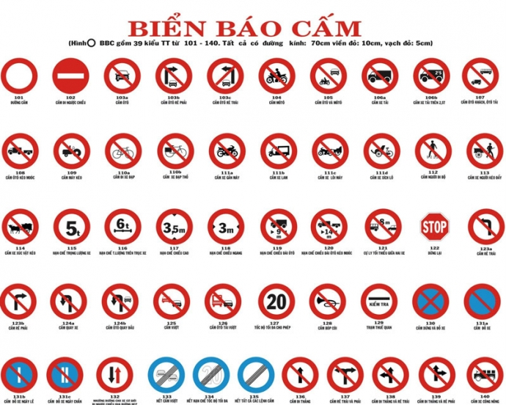

Slide 10
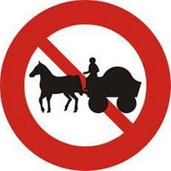

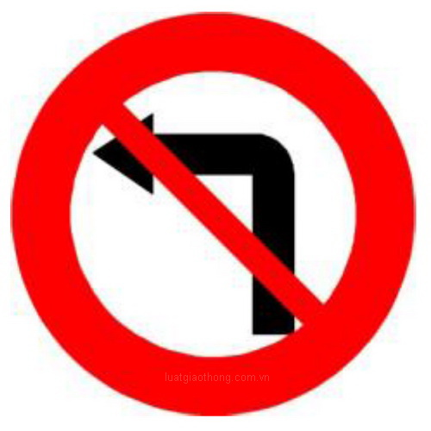

Cấm xe gia súc kéo | Cấm đi ngược chiều | Cấm rẽ trái | Cấm đỗ xe
Biển báo cấm: hình tròn, nền trắng, hình vẽ màu đen thể hiện điều cấm

Slide 11
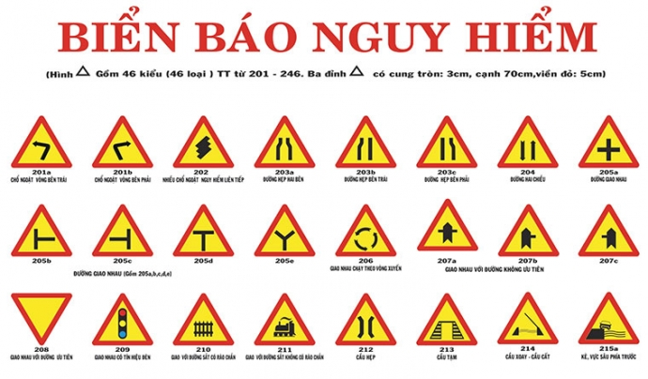

Slide 12

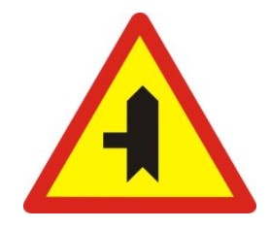
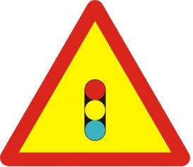
Biển báo nguy hiểm: Hình tam giác đều, nền vàng, viền màu đỏ, hình vẽ màu đen thể hiện điều nguy hiểm cần đề phòng.

Slide 13
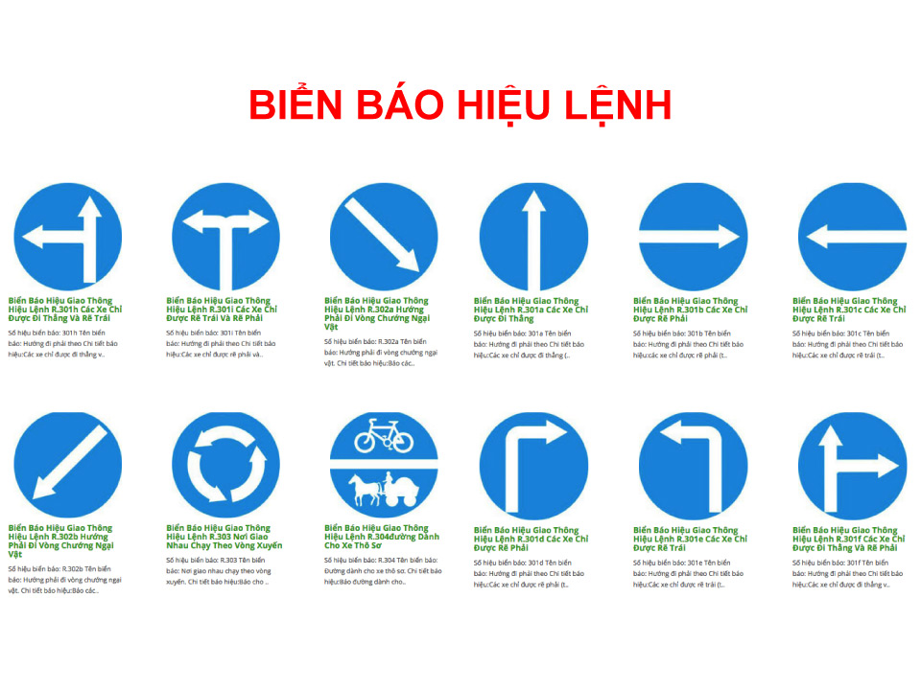
Biển hiệu lệnh: Hình tròn, nền xanh, hình vẽ màu trắng nhằm báo điều phải thi hành.

Slide 14
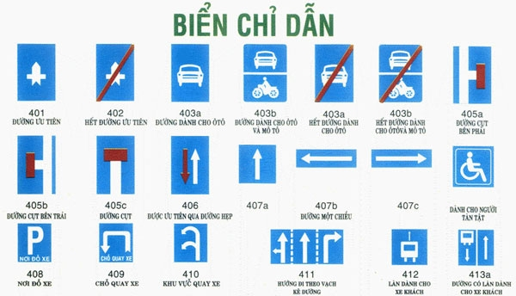
Biển chỉ dẫn:để chỉ hướng đi hoặc điều cần biết.

Slide 15
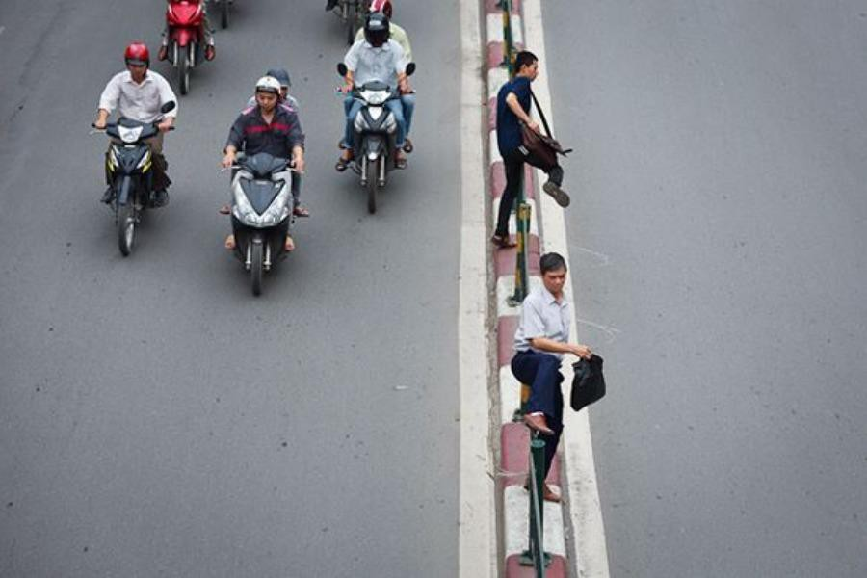
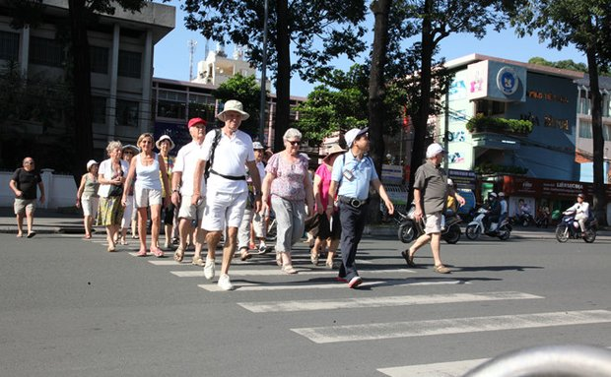
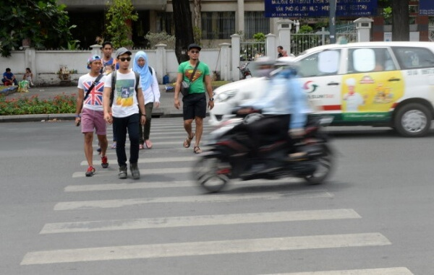
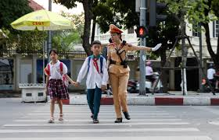
Quan sát hình ảnh người đi bộ khi tham gia giao thông

Slide 16
4. Một số quy định khi tham gia giao thông:
a. Đối với người đi bộ:
+ Phải đi trên hè phố, lề đường.
Trường hợp không có hè phố, lề đường thì phải đi sát mép đường.
+ Nơi có đèn tín hiệu, vạch kẻ đường, người đi bộ phải tuân thủ đúng.
Tình huống
Tan học, Hùng lái xe đạp lạng lách, đánh võng va phải bà bán rong đang đi giữa lòng đường.
? Em có nhận xét gì về tình huống trên? Ai đúng ai sai?
b. Đối với người đi xe đạp:
- Trẻ em dưới 12 tuổi không đi xe đạp của người lớn.
- Trẻ em dưới 16 tuổi không lái xe gắn máy. Đủ 16 tuổi trở lên mới được lái xe gắn máy có dung tích xi lanh dưới 50cm3.

Slide 17
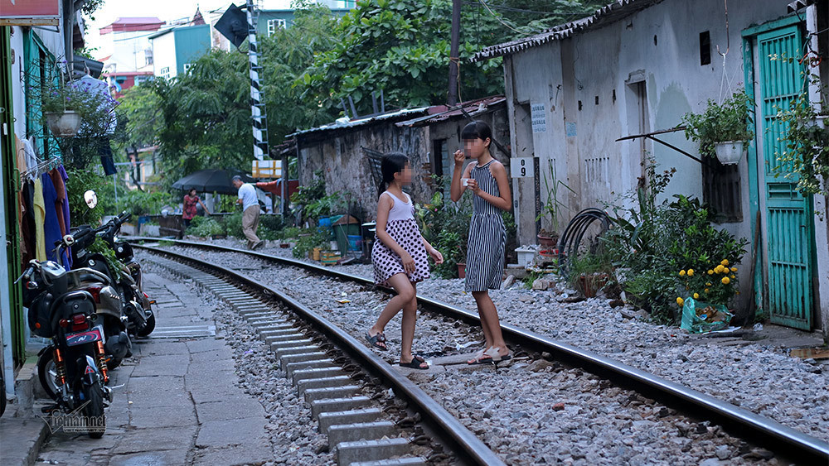

c. Quy định về an toàn đường sắt: - Không chơi đùa trên đường sắt. - Không cho đầu, chân, tay ra ngoài khi tàu đang chạy - Không ném đá và các vật nguy hiểm lên tàu và từ tàu xuống. - Không đi qua đường tàu khi tàu chạy qua.

Slide 18
5. Ý nghĩa: - Đảm bảo an toàn giao thông cho mình và cho mọi người tránh tai nạn đáng tiếc xảy ra gây hậu quả đau lòng cho bản thân mọi người
- Đảm bảo cho giao thông được thông suốt tránh ùn tắc không gây khó khăn trong rau thơm trong giao thông không làm ảnh hưởng đến mọi hoạt động của xã hội
6. Trách nhiệm của học sinh trong việc thực hiện trật tự an toàn giao thông
- Tự giác học tập tìm hiểu các kiến thức về an toàn giao thông
- Tự giác chấp hành hệ thống báo hiệu và quy định về an toàn giao thông
- Tuyên truyền cho mọi người cùng tham gia giao thông an toàn
- Lên án tố cáo những hành vi cố tình vi phạm luật giao thông

Slide 19

TẠM BIỆT CÁC CON !

